Slide 1

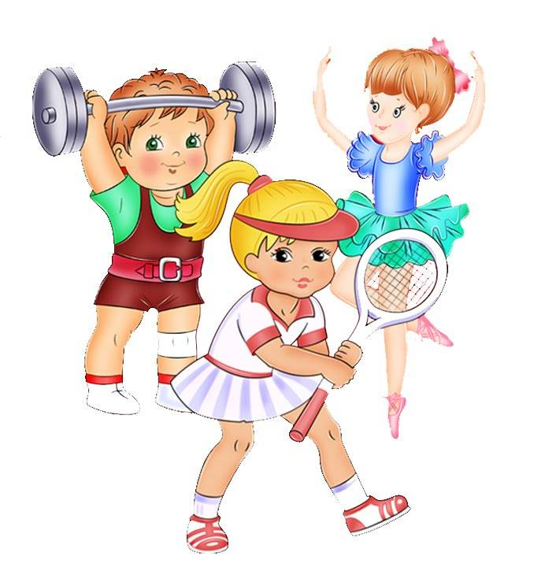
Консультация для родителей:
«Виды спорта для детей дошкольного возраста»
Подготовили.
Воспитатели:
Щебликова О.И.
Шунько Н.Ю.
Инструктор по физической культуре:
Пахомова Н.И.
Мытищи, 2020

Slide 2
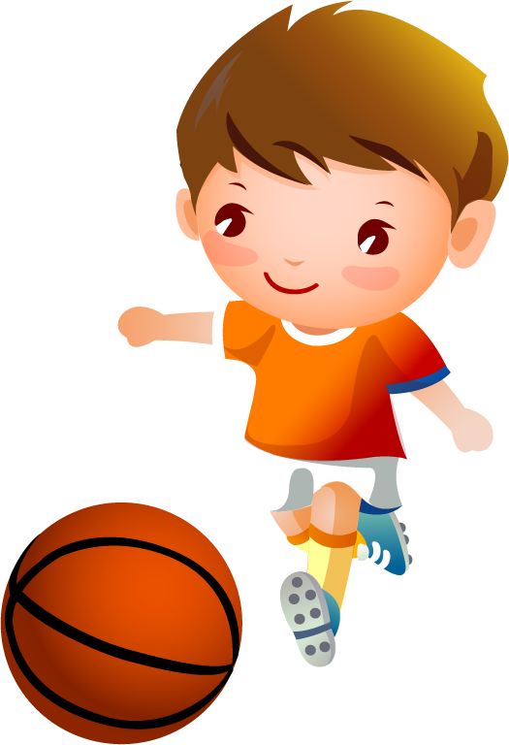
Занятия спортом с детьми дошкольного возраста формируют их позитивное отношение к собственному здоровью, помогают в организации деятельности и досуга, в поиске места в жизни. Исходя из этого, необходимо приобщение детей к спорту.
Рассматривая формирование активно-позитивного отношения к спорту, необходимо развить у детей интерес к спортивной деятельности.
Необходимость этого вызвана рядом причин:
у детей наблюдается острая двигательная потребность в связи с их развитием и ростом;
состоянием здоровья, в связи с неблагоприятной экологической обстановкой и глобальным изменением климата;
возрастанием роли спорта в развитии физических сил ребенка, его задатков и способностей;
отсутствием понимания у детей ценности спорта.

Slide 3

Дзюдо
Возраст | Характеристика | Противопоказания | Рекомендованное время занятий
с 5 лет | Способствует развитию гибкости тела, конечностей, развивает умение сохранять равновесие и управлять дыханием | Нельзя заниматься детям с заболеванием опорно-двигательного аппарата, сердца и почек | 1,5 – 2 часа 3 раза неделю

Slide 4

Хоккей
Возраст | Характеристика | Противопоказания | Рекомендованное время занятий
с 4 лет | Укрепляется сердечнососудистая, дыхательная, нервная система, опорно-двигательный аппарат. Дети становятся более собранными, организованными | Миопия, заболевания опорно-двигательного аппарата, сердца и почек | Почти каждый день

Slide 5
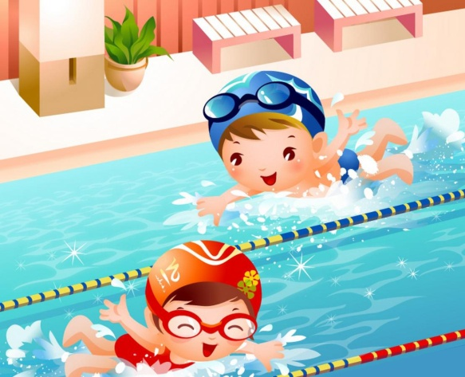
Плавание
Возраст | Характеристика | Противопоказания | Рекомендованное время занятий
с 3 лет | Укрепляет нервную систему, помогает правильному формированию костно-мышечной системы, улучшает дыхание и кровообращение. Особенно полезно детям со сколиозом, гастритом, ожирением | Открытые раны, кожные заболевания, заболевания глаз и ЛОР органов, туберкулез, ревматические поражения в стадии обострения, язвенная болезнь | 1-2 раза в неделю по часу

Slide 6

Настольный теннис
Возраст | Характеристика | Противопоказания | Рекомендованное время занятий
с 5 лет | Развивает координацию, дыхательную систему, мелкую моторику, улучшает почерк | Нет ограничений | Нет ограничений

Slide 7
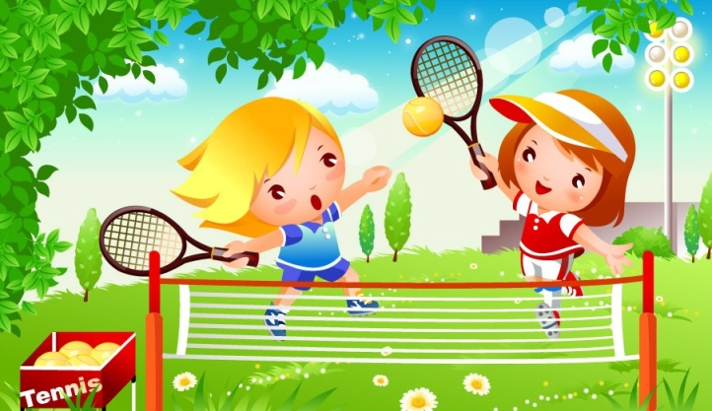
Большой теннис
Возраст | Характеристика | Противопоказания | Рекомендованное время занятий
с 5-7 лет | Развивает быстроту реакции, ловкость, координацию движения, прыгучесть. Совершенствует интуицию. Учит тактике и стратегии | Нестабильность шейных позвонков, плоскостопие, миопия, язвенная болезнь желудка или 12 перстной кишки | 3 раза в неделю по 2 часа

Slide 8

Фигурное катание
Возраст | Характеристика | Противопоказания | Рекомендованное время занятий
с 4 лет | Совершенствует гибкость, ловкость, вестибулярный аппарат, глазомер. Улучшает работу сердца и сосудов, увеличивает работоспособность, выносливость | Косолапость, миопия, проблемы с вестибулярным аппаратом | 3 раза в неделю по 2 часа – 1 час хореография, 1 час лед

Slide 9

Художественная гимнастика
Возраст | Характеристика | Противопоказания | Рекомендованное время занятий
с 3-4 лет | Помогает приобрести гибкость, ловкость, правильную осанку, учит умению красиво двигаться, увеличивает самооценку, формирует спортивный характер | Миопия любой степени | 5-6 раз в неделю по 1,5 часа

Slide 10

Верховая езда
Возраст | Характеристика | Противопоказания | Рекомендованное время занятий
с 4 лет | Лечит болезни опорно-двигательного аппарата, помогает решить проблемы с психикой, вырабатывает осанку, привычку держать равновесие | Специальных требований нет, нужна справка от педиатра и окулиста | 2 раза в неделю по 2 часа

Slide 11

Прежде, чем записать ребенка в какую-либо секцию, необходимо узнать его мнение, желания.
Проконсультируйтесь с врачом, который оценит состояние здоровья вашего ребенка и даст нужные рекомендации.
Познакомьтесь с будущим инструктором, узнайте его квалификацию, прислушайтесь к отзывам.
Помните о том, что заставлять и принуждать заниматься тем или иным видом спорта ребенка ни в коем случае нельзя, так как это может ему только навредить, и отбить желание вовсе. Для большинства детей личный пример родителей играет важную роль. Смотря на активных и жизнерадостных мам и пап, ребенок охотнее будет заниматься новыми видами спорта и вести здоровый образ жизни, что принесет желаемые результаты:
ЗДОРОВЬЕ И РАДОСТЬ ВАШЕГО РЕБЕНКА.

Slide 12
Спасибо за внимание!
Будьте здоровы!

